Slide 1
Basiskennis van anatomie van runderen, schapen, geiten

Slide 2
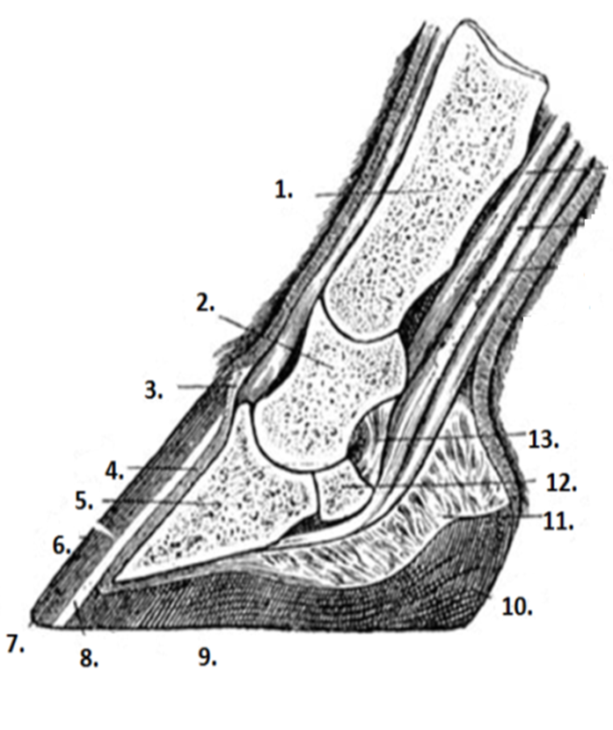
Bouw van de klauw
Notes:
Uitleg over bouw van de klauw:
Welke botten zitten er in de ondervoet → vergelijk maken met mens
Welke lagen zitten er nog meer: huid, hoorn, pees, bandjes

Slide 3
Lederhuid
Productie hoorn
Verbinding klauwbeen met klauwwand en zool
Lederhuid heeft veel voedingsstoffen nodig

Slide 4
dia alleen voor ontwikkelaars
Vragen anatomie zitten bij de vragen bij klauwsignalen!
Deze bespreken met klas + bij voorkeur in praktijkles aanwijzen bij echte koe
Onderdelenkennis, bij onderdeel toetsen op:
https://maken.wikiwijs.nl/48344#!page-1030958

Slide 5
Basiskennis van biociden

Slide 6
Potenbad
Welke middelen kun je gebruiken?
Waar moet je aan denken bij het gebruik?
Notes:
Toegestane middelen
Veiligheid
Werkwijze
Linkjes:
http://www.gddiergezondheid.nl/actueel/nieuws/2014/12/tips-voor-het-gebruik-van-doorloopvoetbaden
https://www.youtube.com/watch?v=QGw2v3RSoqE
http://www.klauwverzorgen.nl/Voetbaden.html

Slide 7
Basiskennis van de invloed van bedrijfsomstandigheden op klauwgezondheid

Slide 8
Wat is er allemaal van invloed op klauwgezondheid?
Huisvesting
Hygiëne
Rust
Voeding: pensverzuring
Fokkerij
Risicoperiode: afkalven
Management van de veehouder rond bekappen en voetenbad
Weerstand van de koe
Jongvee-opfok
Notes:
Brainstorm met de groep, o.a.:
Huisvesting
Hygiëne
Rust
Voeding
Fokkerij
Afkalven
Bekappen, voetenbad

Slide 9
Huisvesting
Op- en afstapjes in de stal
Looplijnen/ krappe bochten
Statijd, tijd in wachtruimte
Type vloer
Kavelpad

Slide 10
Voordelen zachte ondergrond
Veerkracht absorbeert krachten
Draagkracht verdeeld door indeuking
Meer grip door indeuking
Hoornwand slijt minder

Slide 11
Hygiëne
Looppaden: type vloer
Mestsysteem?

Slide 12
Vocht in de stal en natte roosters
Bacteriën houden van vochtige plekken
Gladde vloer

Slide 13
Rust
Voldoende ligplekken?
Kwaliteit van de ligplekken?
Rust in de stal
Notes:
Overbezetting? Moeten koeien lang staan? Worden ze regelmatig weggeduwd? Is er stress in de stal?
Kwaliteit van de ligplekken: zorgen soms ook voor beschadigingen aan de poten → moeilijk lopen → effect op klauwen?

Slide 14
Rust
Laat koeien in eigen tempo lopen: koppen laag
Routine
Blijf in de melkput
Denk aan koestromen
Risico’s: ken ze, beheers ze
Makke koeien: veel contact met mensen

Slide 15
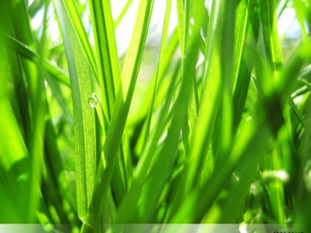
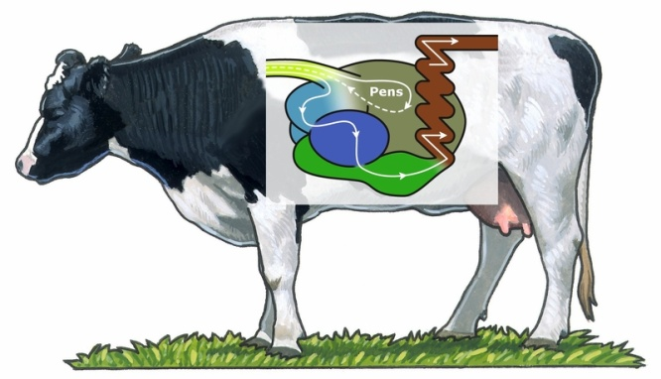
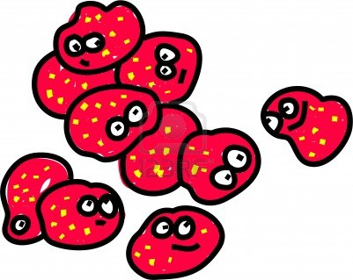
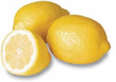
Voeding: Pensverzuring
Notes:
Pensverzuring: hoe ontstaat dat? Het is best ingewikkeld hoe de pens werkt. Ik zal jullie proberen uit te leggen waarom het zo belangrijk is.
Wat eet een koe hoofdzakelijk? → gras KLIK KLIK
Waarom eten wij geen gras? Onze maag en darmen kunnen daar geen voedingsstoffen uithalen. De koe kan dat zelf ook niet goed en daarom heeft ze een pens met bacteriën.
KLIK: hier zie je de pens, een hele grote zak
KLIK: en nu zie je ook de bacterien.
De bacterien halen uit het gras allemaal goeie stoffen die de koe kan gebruiken. Het nadeel van deze stoffen is dat ze zuur zijn.

Slide 16
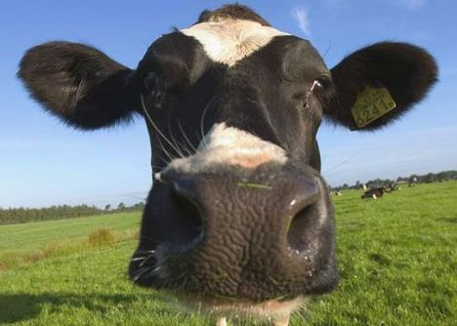
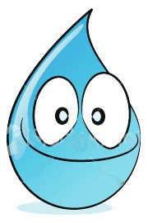
Notes:
Nu heeft de koe hier een oplossing voor:
speeksel! De koe slikt heel veel speeksel door. In speeksel zit bicarbonaat (moeilijk woord) en dat is het tegenovergestelde van zuur, namelijk basisch. Zo blijft het milieu in de pens goed en wordt het niet te zuur.
Als de koe nou OF te weinig speeksel maakt OF de bacteriën maken te veel citroenen → veel te zuur: pensverzuring.

Slide 17
Pensverzuring voorkomen
Voldoende speeksel: door herkauwen!
Bacteriën mogen niet teveel zuren maken: goed rantsoen!
Notes:
Bij het herkauwen maakt de koe heel veel speeksel. Dat is fijn! Als er veel structuur in het rantsoen zit, moet de koe veel herkauwen.
Bacteriën houden van gemakkelijk voer, bijv. brokken en als de koe dus vooral brokken eet maken de bacteriën heel veel zuren. Daarom goede verhouding!

Slide 18
Fokkerij
Klauwhoek
Beengebruik
Klauwgezondheid
Notes:
25% erfelijke aanleg, 75% management

Slide 19
Afkalven: waarom een risicoperiode voor de klauwen?
Bandjes in ondervoet verslappen
Voedingsstoffen naar uier
Grotere kans op pensverzuring
Oedeem (in de ondervoet)
Notes:
Misschien hebben jullie wel eens gehoord bij een koe die bijna moet kalven dat de banden verslapt zijn. Rondom het bekken zitten namelijk allemaal banden die slapper moeten worden omdat het kalfje er door moet. Het lichaam maakt geen onderscheid en zorgt dat er nog veel meer bandjes verslappen. Ook de bandjes in de ondervoet, daardoor is er minder stevigheid.
Voedingsstoffen naar het uier: koe moet opnieuw melk gaan maken en het lichaam is daar op gericht, minder op klauwen
Pensverzuring: hebben we het over gehad.
Oedeem = zucht
Dit ken je misschien van zucht bij het uier. Het is vocht onder de huid. Dit gebeurt ook in de poten maar dat zie je meestal minder goed. Door alle vocht in de poten kan er minder bloed naar toe en dus minder voedingsstoffen.

Slide 20
Preventieve behandelingen
Bekappen
Voetenbad

Slide 21
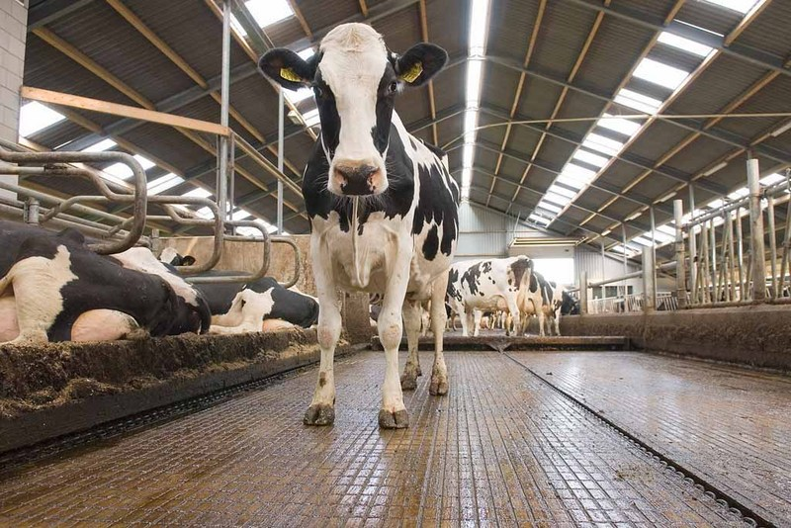
Potenbad
Goede ventilatie
Met schone klauwen door het bad
Schone vloer na het bad
Goede concentratie van middel

Slide 22
Bekappen
Regelmatig bekappen
Hoe vaak?
Vroeg behandelen van aandoeningen

Slide 23
Weerstand van de koe
BVD, IBR
Rust
Voeding

Slide 24
Jongveeopfok en klauwen
Ruimte: loopruimte, vreetruimte, goede ligplaatsen
Klimaat: zonlicht, ventilatie
Klauwen: schoon en droog, klauwen controleren, infecties behandelen, voetenbad
Rantsoen: geleidelijke wijzigingen, mineralen, berekend rantsoen
Rust: vertrouwd met mensen en niet schuw
Notes:
In de opfok wordt de basis gelegd voor een goede melkkoe. Het kalf groeit, als er iets misgaat, kan dit voor blijvende problemen zorgen.

